Slide 1

BÁO CÁO BÀI TẬP NHÓM
LẬP TRÌNH HƯỚNG ĐỐI TƯỢNG
CHỦ ĐỀ LỰA CHỌN : THIẾT KẾ MỘT THUẬT TOÁN TIẾN HÓA ĐỂ GIẢI BÀI TOÁN TSP
NHÓM 2:
1. NGUYỄN BÁ ANH - 20215260
2. PHẠM HẢI NAM ANH - 20214986
3. PHẠM PHAN ANH – 20210039
4. TRẦN TRUNG ANH – 20214989

Slide 2
Trình bày về vấn đề
TSP (Travelling salesman problem) là một bài toán NP khó kinh điển trong khoa học máy tính.
Bài toán phát biểu đơn giản dưới dạng: Cho một đồ thị vô hướng có trọng số G = (V,E) với V là tập hợp các đỉnh và E là tập hợp các cạnh. Hãy tìm một chu trình Hamilton ngắn nhất trong đồ thị (tổng các trọng số là bé nhất).
Do độ phức tạp lớn khi áp dụng các giải thuật chính xác, chúng ta sử dụng thuật toán tiến di truyền – Genetic algorithm để tìm lời giải gần đúng với độ phức tạp đa thức.
Thuật toán di truyền xem xét một không gian lời giải con ngẫu nhiên và sắp xếp, kết hợp chúng nhằm tạo ra những lời giải tối ưu hơn.
Yêu cầu: Thiết kế thuật toán di truyền để giải bài toán TSP, tạo GUI trực quan hóa quá trình giải bài toán với dữ liệu vào ngẫu nhiên

Slide 3
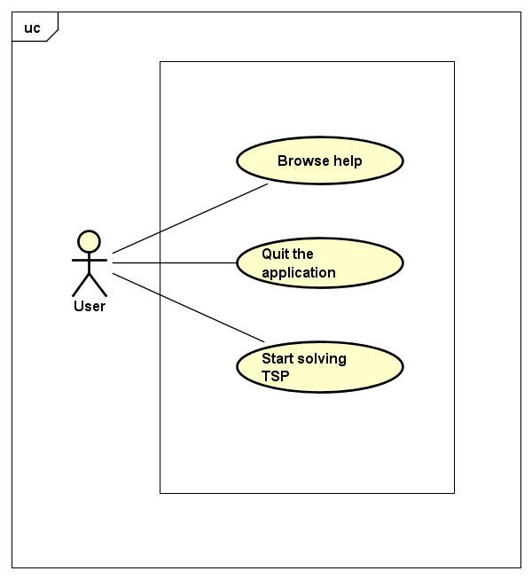
Biểu đồ use case

Slide 4
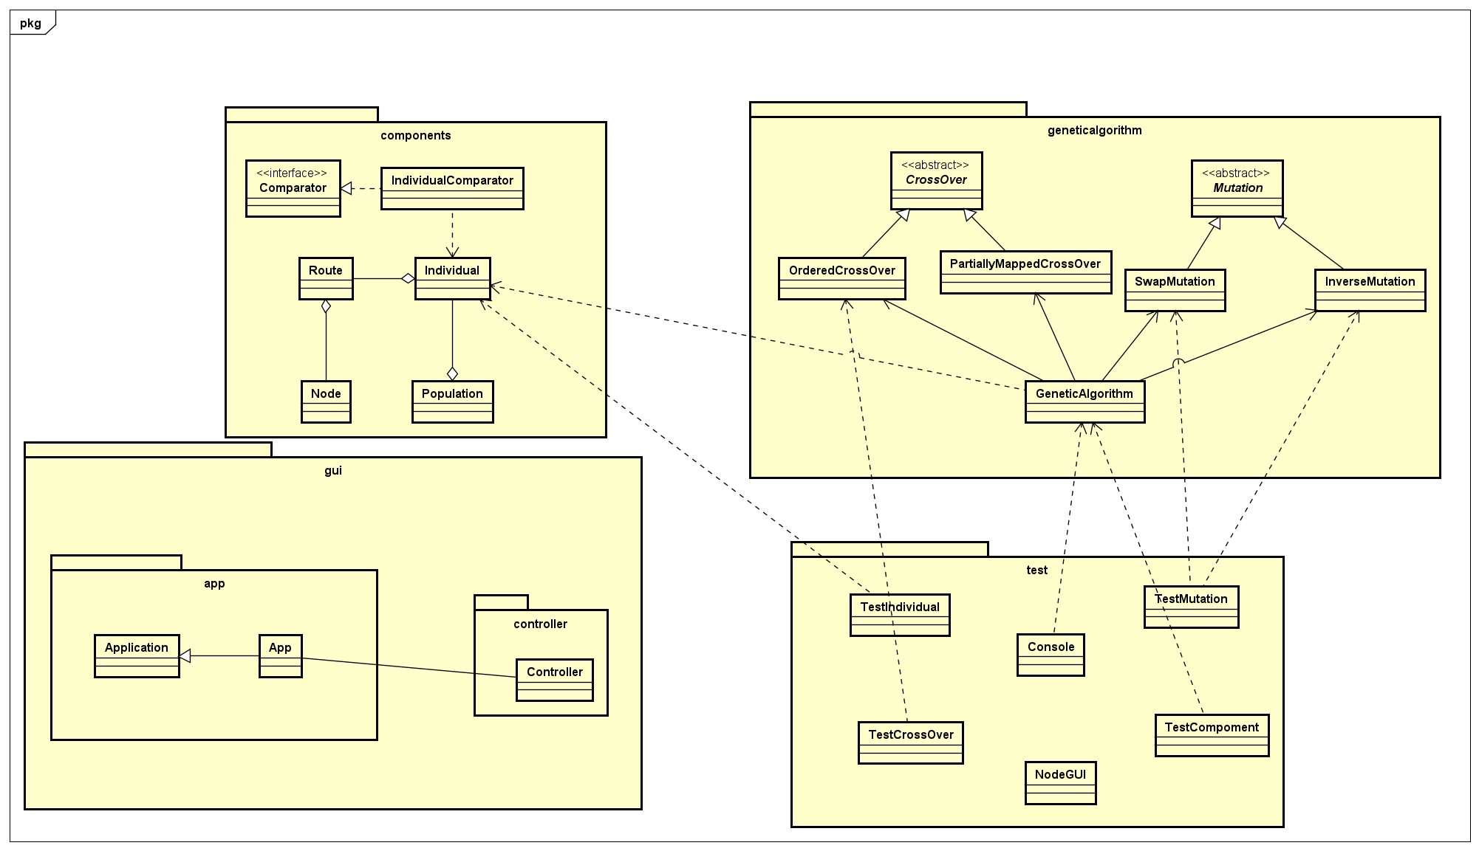
Biểu đồ lớp tổng quát

Slide 5
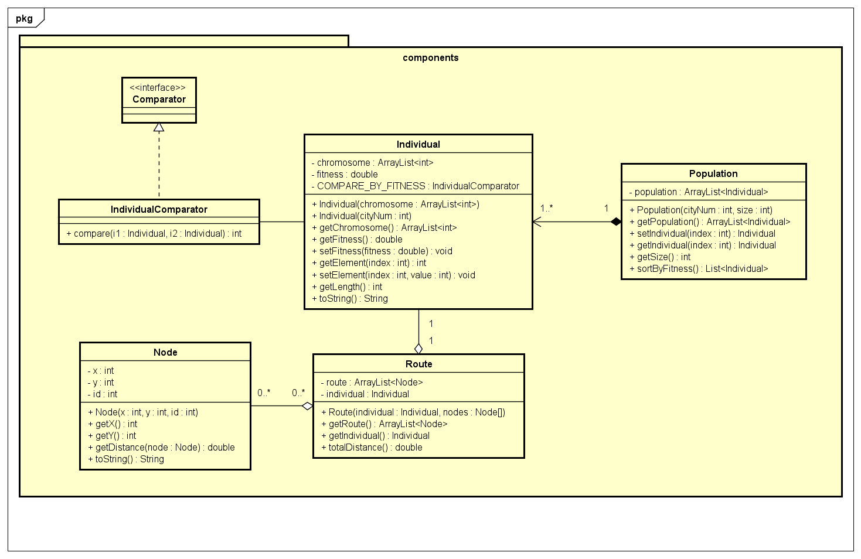
Biểu đồ lớp components

Slide 6
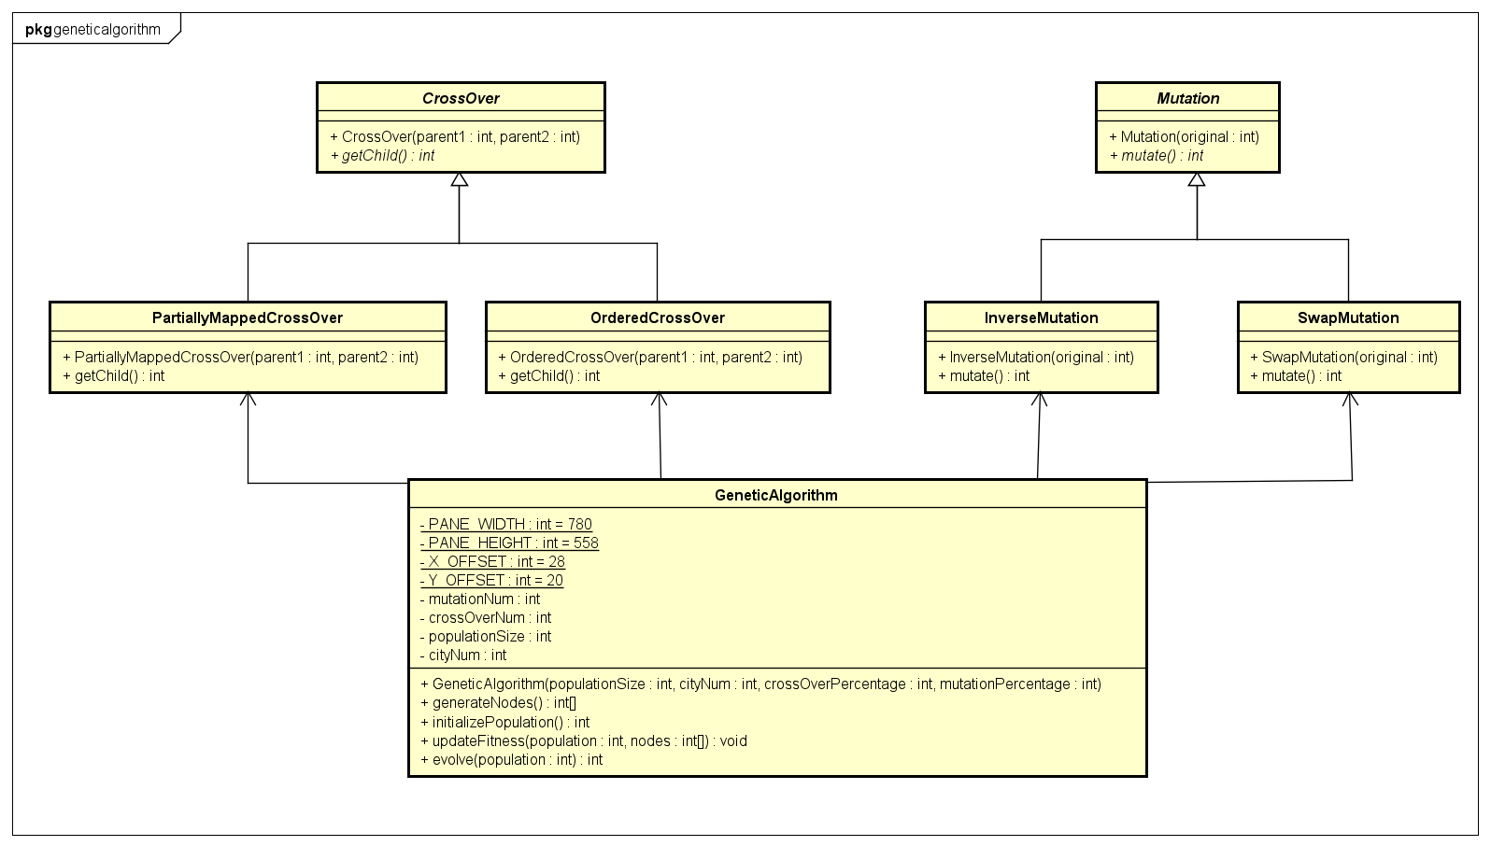
Biểu đồ lớp geneticalgorithm

Slide 7
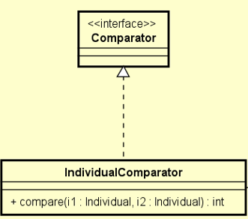
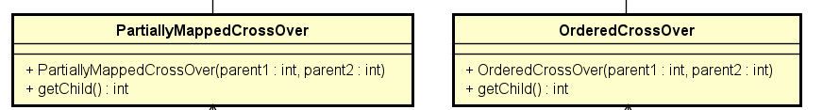
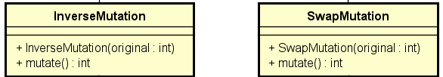
Các kỹ thuật của OOP trong thiết kế của nhóm
Encapsulation &
Abstraction
Polymorphism

Slide 8
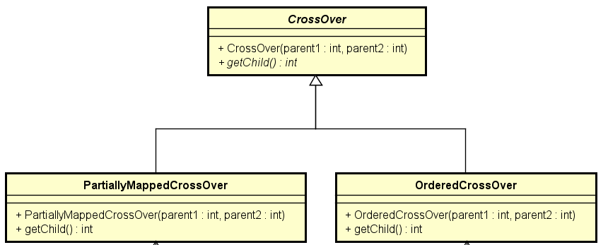
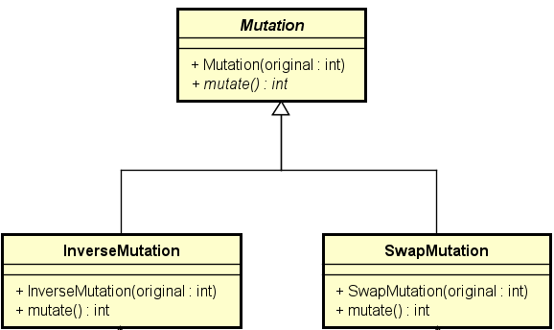
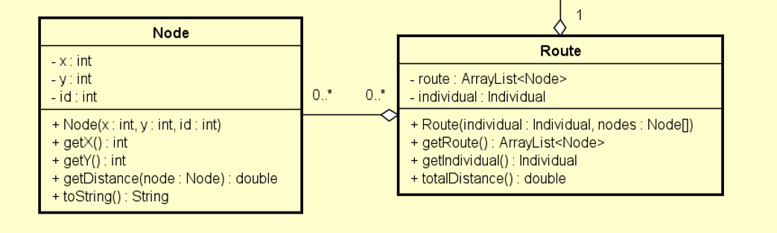
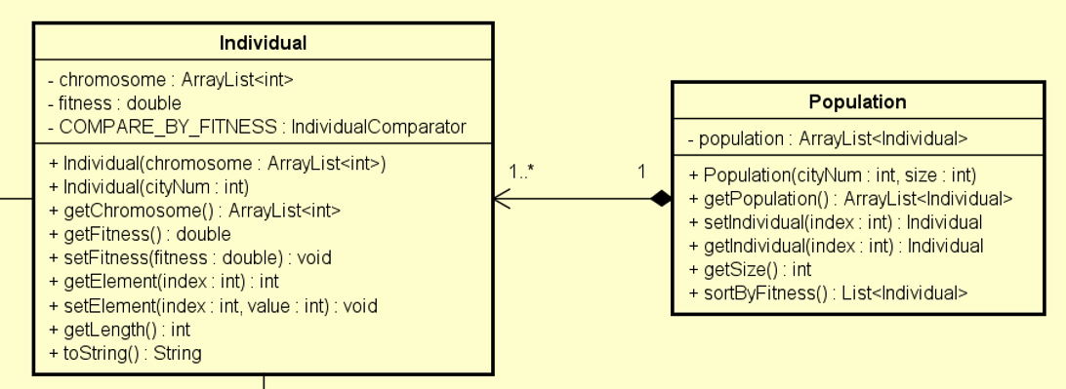
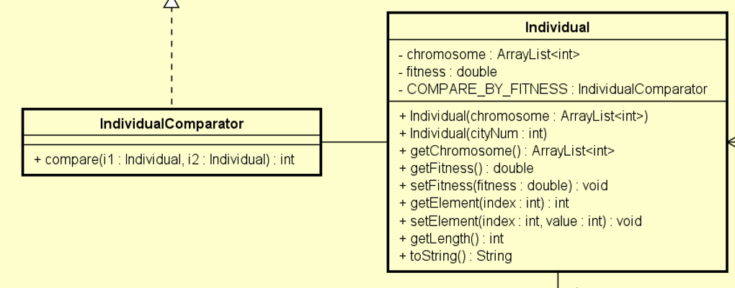
Các kỹ thuật của OOP trong thiết kế của nhóm
Inheritance
Association
& Aggregation
& Composition

Slide 9

Demo sản phẩm
http://bit.ly/tsp-demo

Slide 10
THANK YOU !

